Slide 1
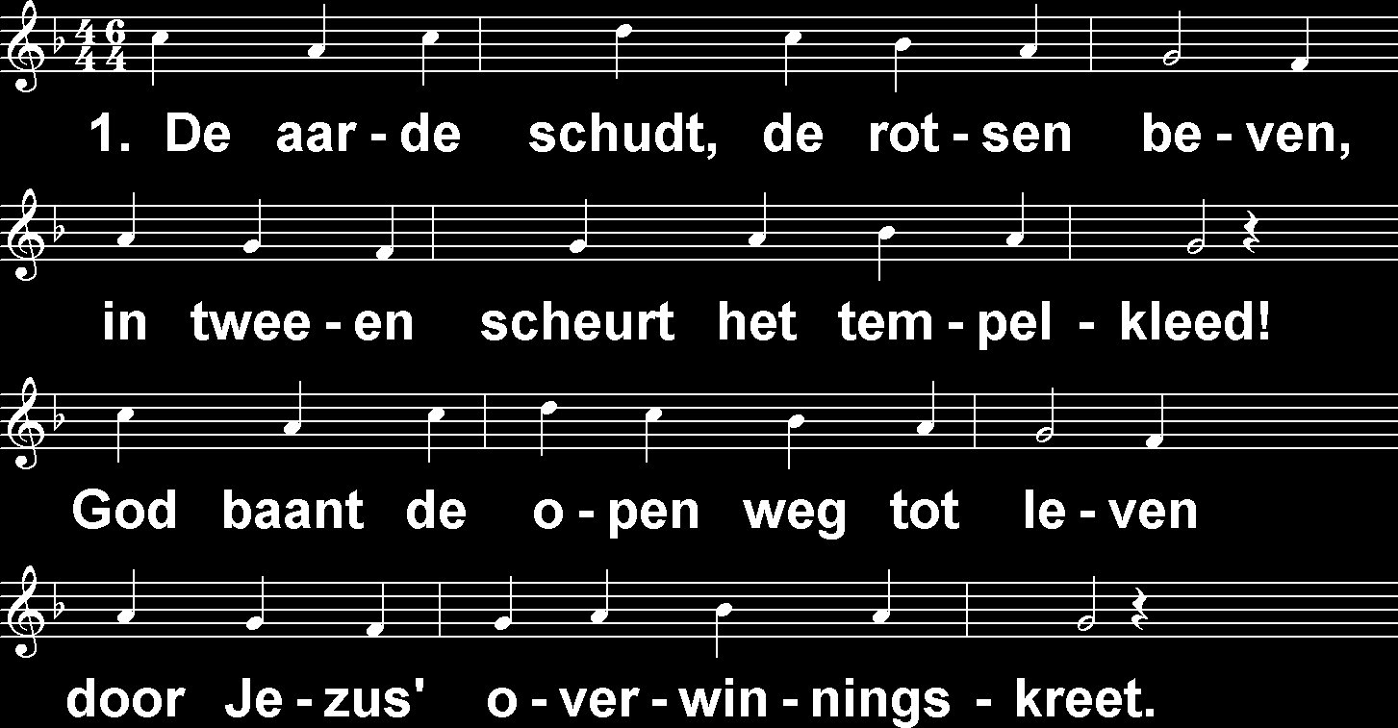
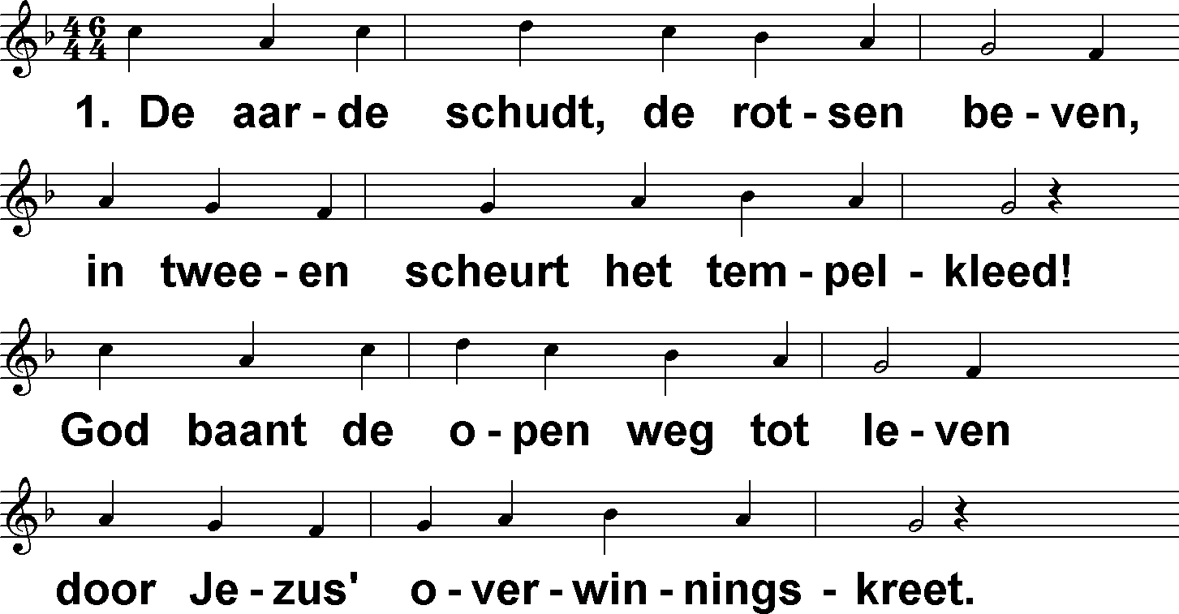
Knielen op vaste grond (DbdB) t. J.P. Kuijper; m. J.B. König (?)

Slide 2
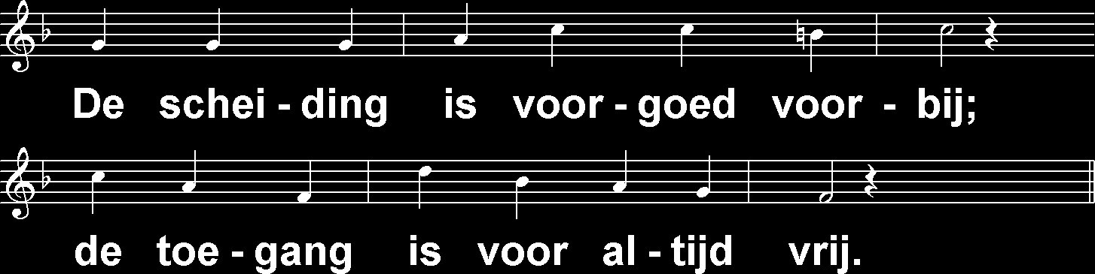
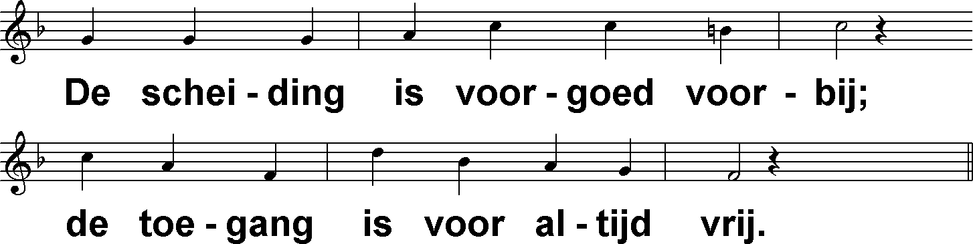
Knielen op vaste grond (DbdB) t. J.P. Kuijper; m. J.B. König (?)

Slide 3
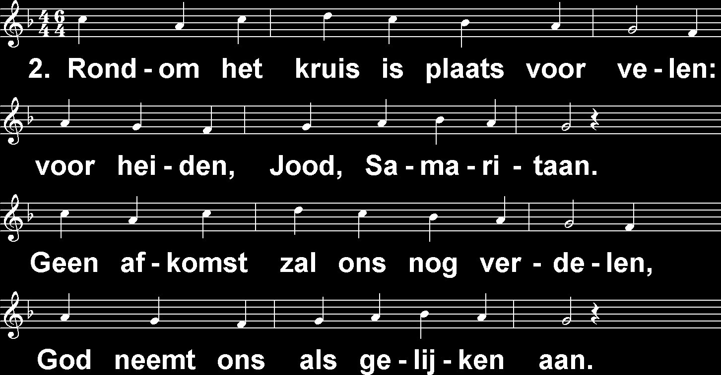
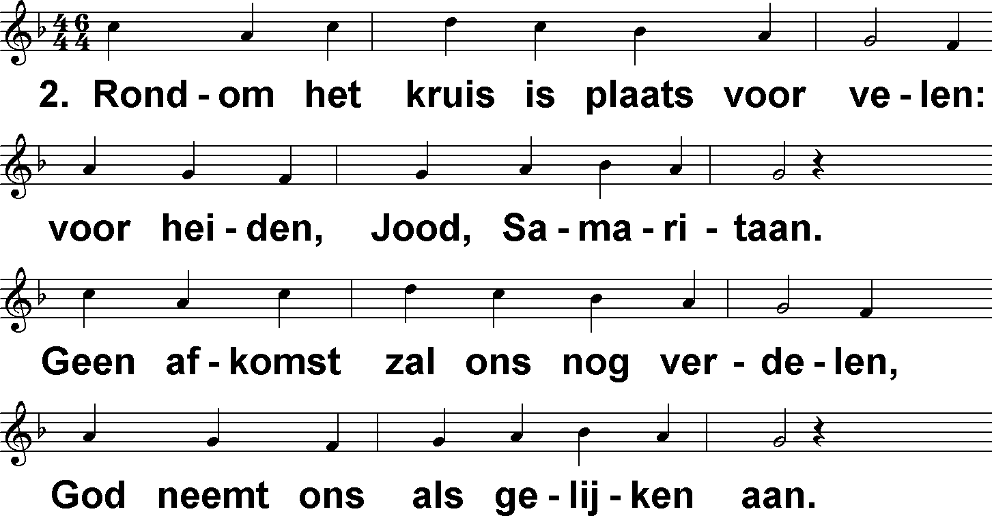
Knielen op vaste grond (DbdB) t. J.P. Kuijper; m. J.B. König (?)

Slide 4
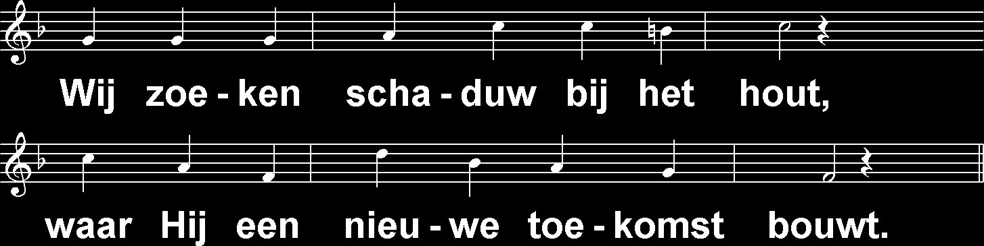
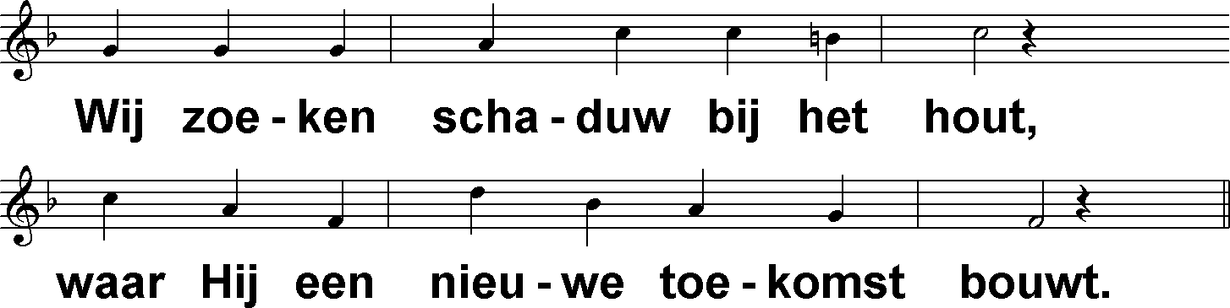
Knielen op vaste grond (DbdB) t. J.P. Kuijper; m. J.B. König (?)

Slide 5
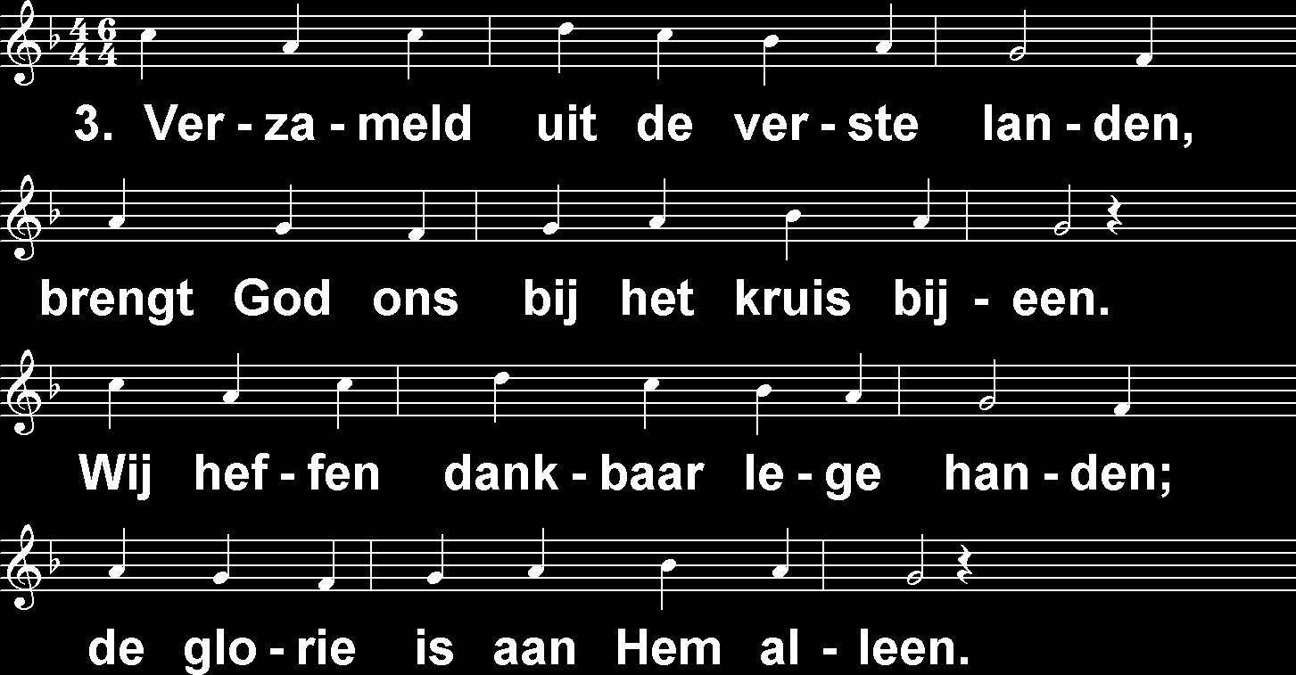
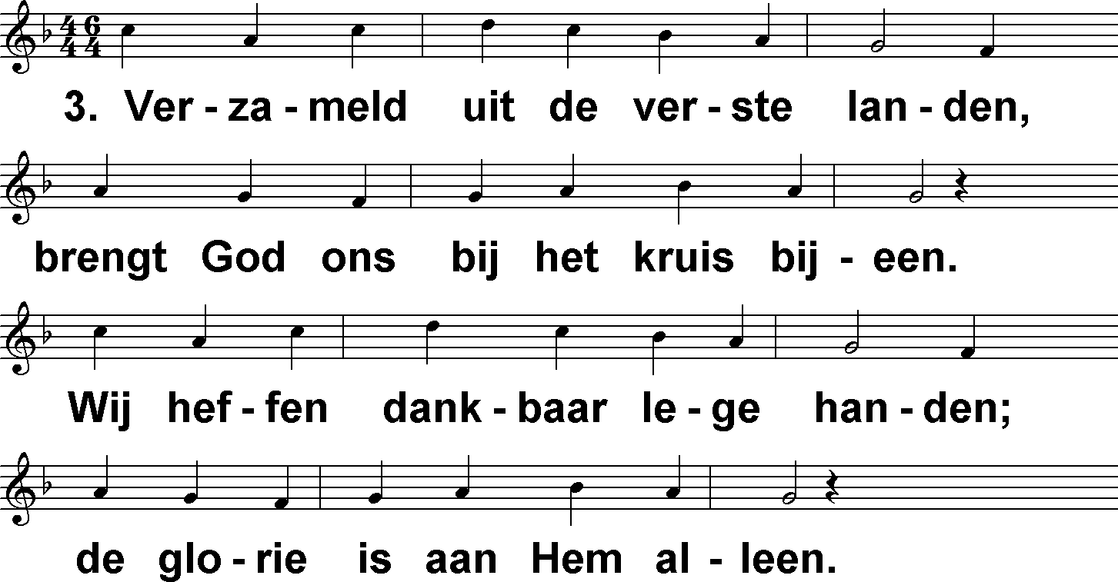
Knielen op vaste grond (DbdB) t. J.P. Kuijper; m. J.B. König (?)

Slide 6
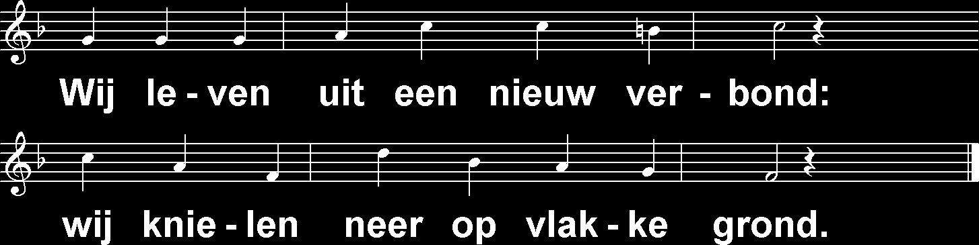
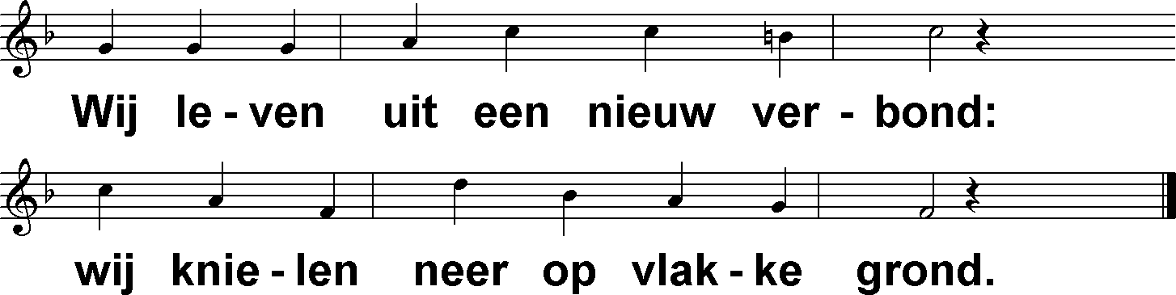
Knielen op vaste grond (DbdB) t. J.P. Kuijper; m. J.B. König (?)

